Slide 1
融资租赁系统2.0
时 间：2022.05.07
汇报人：刘 红 刘子菡 廖思佳

Slide 2
功能性需求
01
非功能性需求
02
架构设计
03

Slide 3
功能性需求
01
Functional Requirements

Slide 4
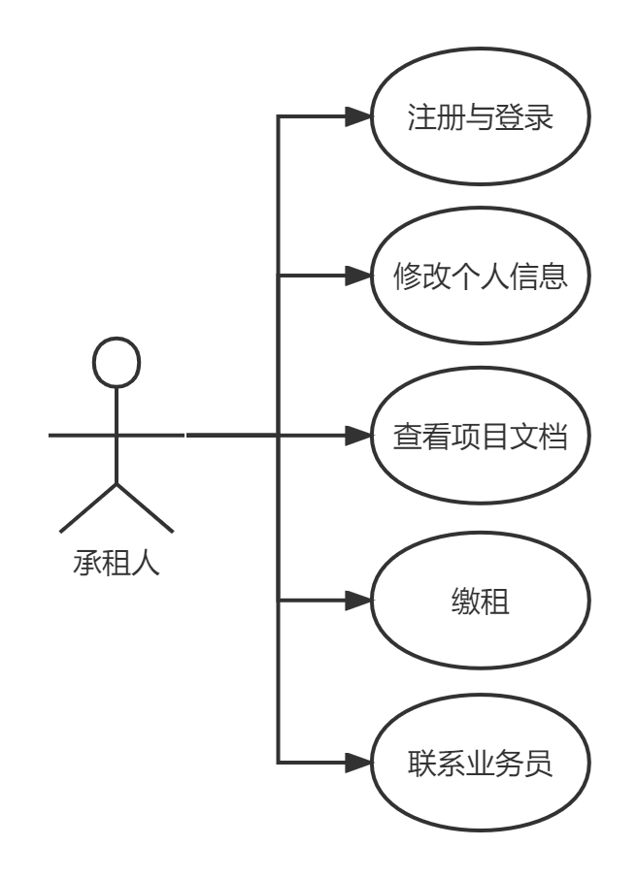
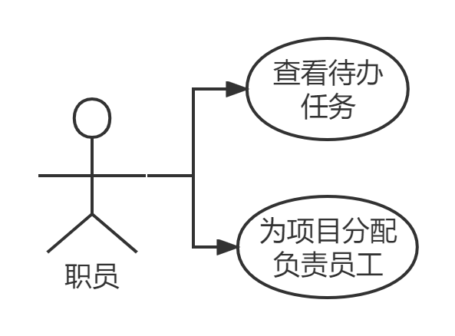
用例图
融资租赁系统2.0在1.0的基础上新增三个功能：
承租人注册与登录（含人脸识别核验）
“待办任务“窗口
项目负责员工自动分配

Slide 5
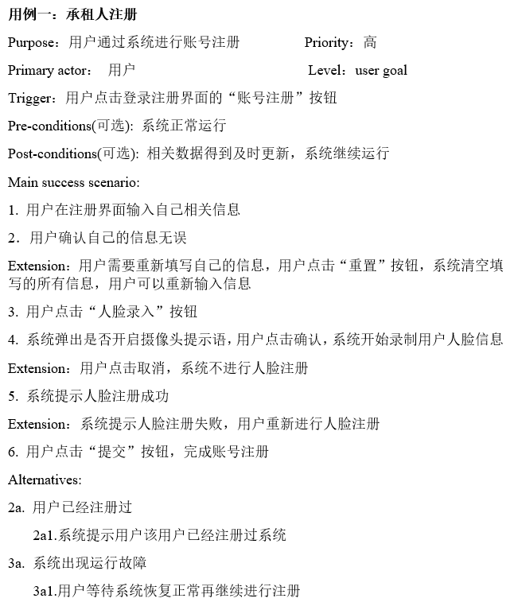
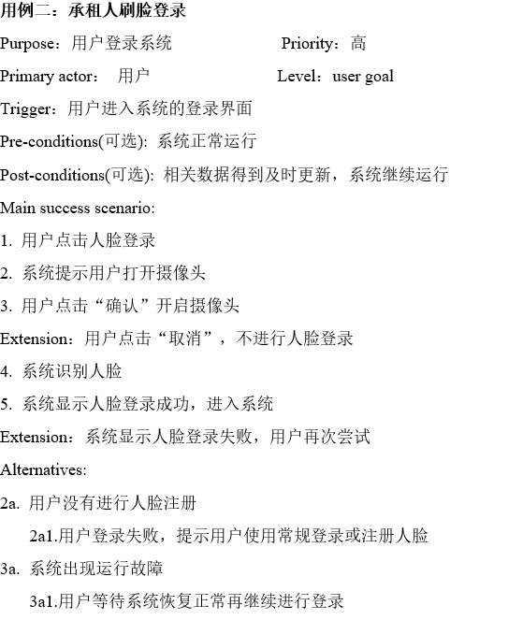

注册与登录
承租人登录-原型图

Slide 6
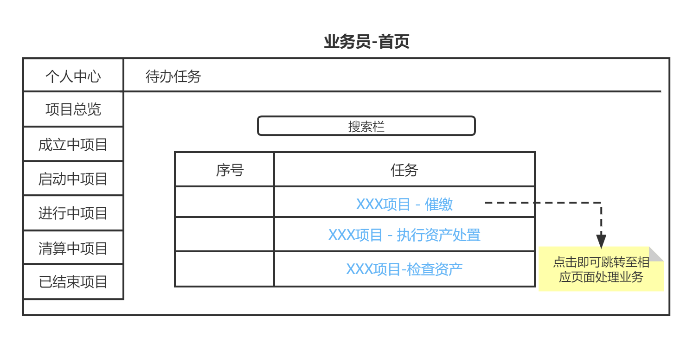
“待办任务”窗口
Purpose：展示职员的所有待办任务 Priority：中
Primary actor：职员 Trigger：用户进入系统
Pre-conditions：成功登录，系统正常运行
Main success scenario:
1.界面展示当前登录用户待处理的任务，用户角色不同，则界面内容有所不同
1.1承租人：需完善资料的项目、待缴租项目、已逾期项目等
1.2业务员：审批异常项目、待催缴项目、需进行资产检查的项目等
1.3风险评估员：待进行风险评估的项目等
1.4财务员：待进行报价评估的项目等
1.5法务员：待进行合同签约的项目等
1.6业务经理：待进行立项终审的项目、处于异常状态的项目、待进行资产处置终审的项目、待进行项目变更终审的项目
2. 用户点击待办事项则直接进入对应的事务处理界面
“待办任务”窗口-原型图

Slide 7
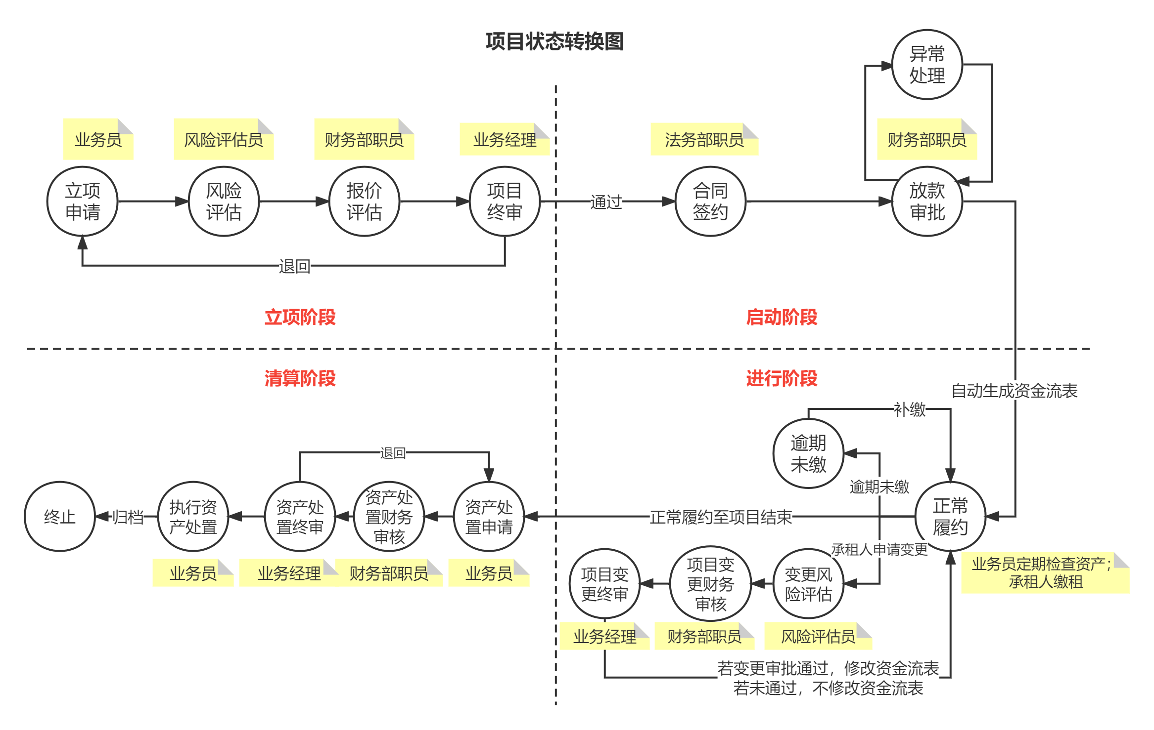
项目负责员工分配
Purpose：项目状态发生转换时，系统将该项目分配给所需角色的特定职员个体
Priority：高
Primary actor：融资租赁系统
Trigger：项目状态发生转换
Pre-conditions:系统正常运行
Post-conditions:项目被分配给正确的职员进行处理，项目正常进行
Main success scenario:
1.系统根据项目所处的新阶段分配对应角色的职员，该角色有多位职员时，自动分配给当前工作量较少的职员
2.该职员待办事项页面新增事务，可以进行处理

Slide 8
非功能性需求
02
Non-functional Requirements

Slide 9

数据安全
数据存储：用户登陆密码加密存储
数据备份：建立备份数据库
访问控制：在用户界面层和数据接口层进行双重身份验证，为不同身份授予不同的数据访问权限包括阅读、修改、打印、授权、解密等。

Slide 10
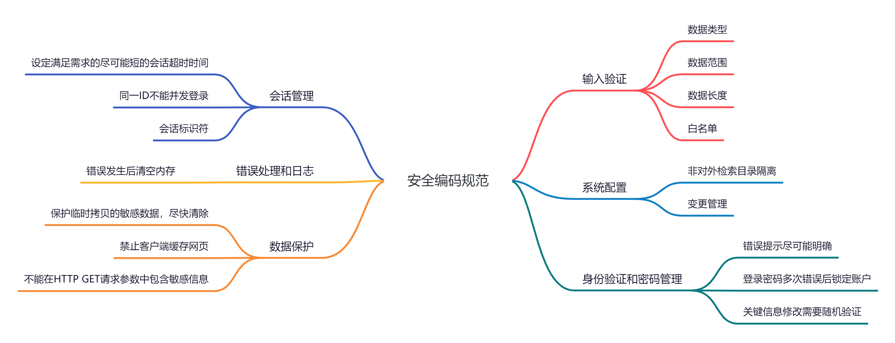
网络传输安全
防止sql注入
渗透测试
编码规范：参考遵循OWASP的安全编码规范

Slide 11

系统性能
前端性能优化
减少HTTP请求数量：简化用户界面、设置http缓存、资源合并和压缩
后端性能优化
业务层优化
优化代码，改善设计
将读写比很高并且很少变化的数据存储在redis中
使用消息队列尽可能实现异步操作
存储优化
分库分表：避免跨页、利于开发维护、降低数据流量、提高缓存命中率
优化sql语句，提高数据查询的效率
Notes:
http缓存主要针对如css，js，图片等更新频率不大的静态文件，目前我们主要希望通过强制缓存或者协商缓存进行设置

Slide 12
架构设计
03
Architecture Design

Slide 13
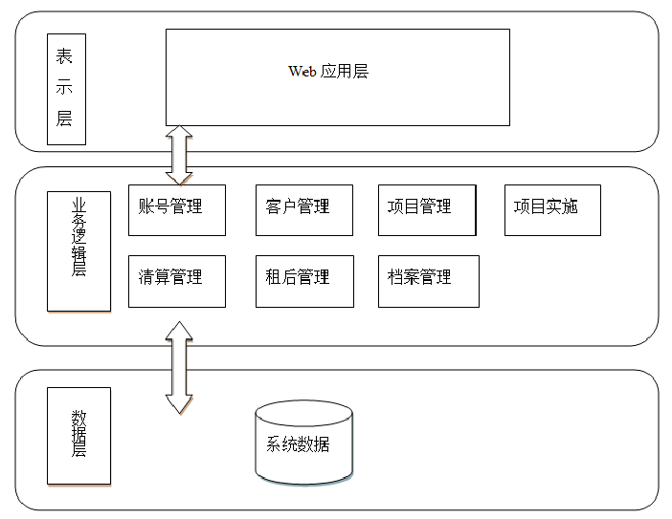
逻辑架构
三层架构
表示层： 用户的操作界面，包含用户可使用的各种功能的接口，包括注册与登录、业务处理（数据的增删改查）等。
业务逻辑层： 系统的核心区域，在这一层实现系统的所有功能模块。用户在表示层发起的操作请求被业务逻辑层接收，
业务逻辑层与数据层交互进行数据处理，然后将结果以视图的形式反馈给表示层。
数据层：系统数据库，接收来自逻辑层的各种数据操作指令，在权限验证和管理的基础上进行数据处理，然后将结果返回给逻辑层。

Slide 14
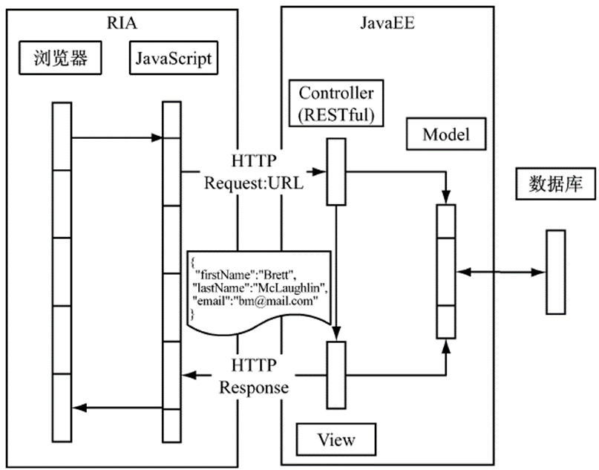
技术架构
B/S+MVC
Model: 利用JDBC进行数据库操作，支持主流的数据库服务，负责实现封装数据在视图层的展示
View: 使用 Ajax技术实现因特网应用程序(Rich Internet Application)客户端 UI, 为用户提供具有高度互动性和强大功能的客户端
Controller: 采用安全套接层(Secure Sockets Layer, SSL)传输技术，使用XML和JSON数据交换格式，通过后台服务调用处理业务逻辑，为用户提供安全可靠的service接口

Slide 15
感谢您的观看！
THANKS FOR WATCHING！

